Slide 1


Ces chatons qui ressemblent à leurs
parents par Modesto
Non, vous ne voyez pas double : ces adorables chatons sont la copie conforme de leur mère. Zoom en images sur ces très fières mamans chats et leur "mini moi" parfaitement identiques !
Comme toutes les mamans du monde, les mamans chats sont très fières de leurs petits. Mais la photo devient encore plus mignonne lorsque ceux-ci sont leur réplique identique. Très attentives, ces chattes veillent au grain et se montrent très protectives envers leurs bébés. Craintifs ou plus téméraires, détendus ou espiègles, ces chatons semblent avoir aussi copié le caractère de leurs parents. Photos !
automatique après cette dia

Slide 2
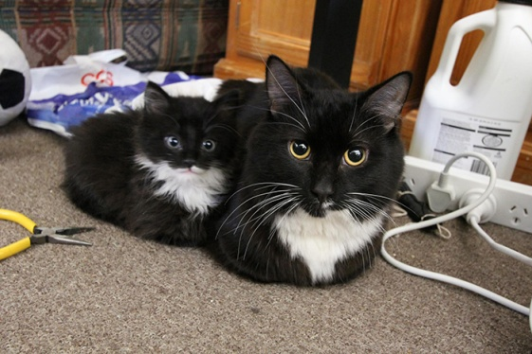
Ce n’est tout de même pas ma faute si tu as hérité des yeux de ton père toute de même !

Slide 3
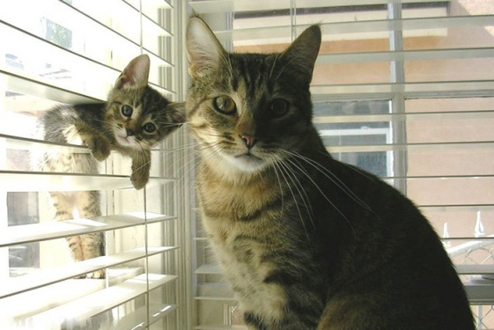
Que regardes-tu maman ?

Slide 4
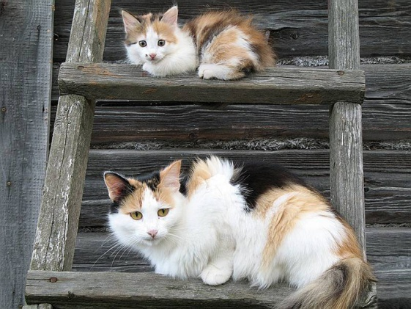
Je suis jalouse car c’est moi qui devrais-être en haut de l’échelle !

Slide 5
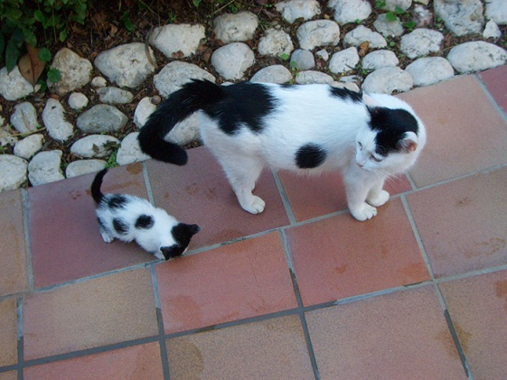
Viens-vite, nous avons des tâches à effectuer… Entre autres chasser les souris au grenier !

Slide 6
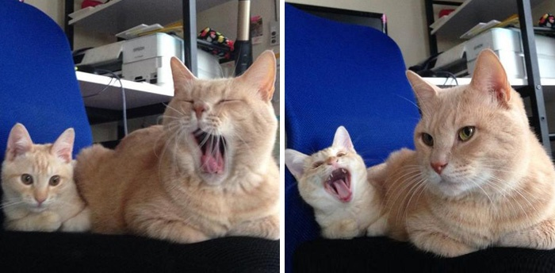
Chacun son tour, ces deux-là ne manquent pas d’air !

Slide 7
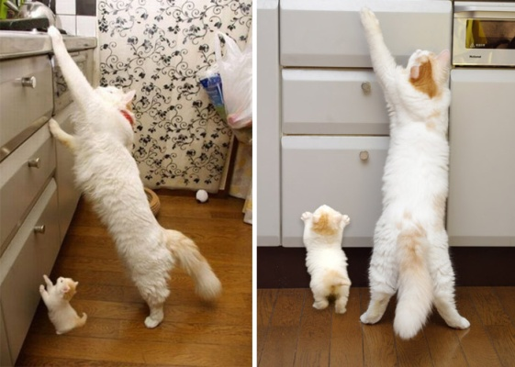
Voici comment faire ma petite Missi pour grappiller un peu de nourriture supplémentaire !

Slide 8
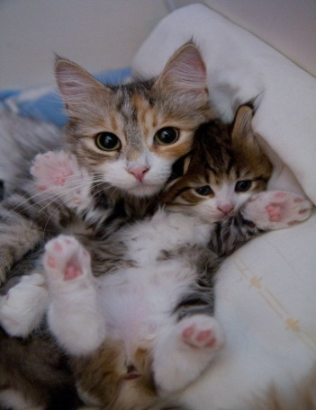
J’ai les quatre pattes en l’air pour prouver aux visiteurs de Kamdou qu’elles sont propres !

Slide 9
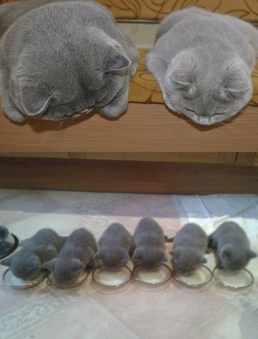
Ne trichez-pas, nous vous surveillons !

Slide 10
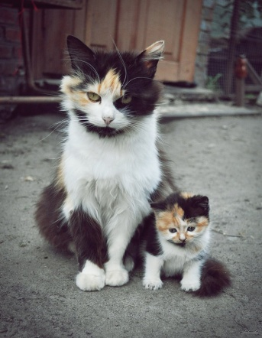
Je te regarde d’un sale œil Modesto, car je ne veux pas que tu t’approches de ma petite !

Slide 11
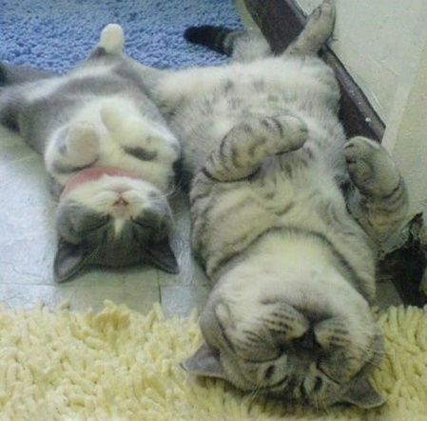
He oui, je lui ai appris comment faire une sieste relaxante !

Slide 12
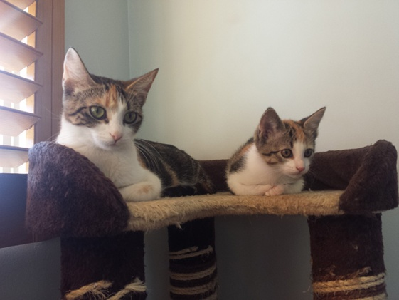
Nous sommes à l’affut car il y a une souris sur le bureau de notre maître, mais elle ne semble pas bouger, c’est étrange tout de même !

Slide 13
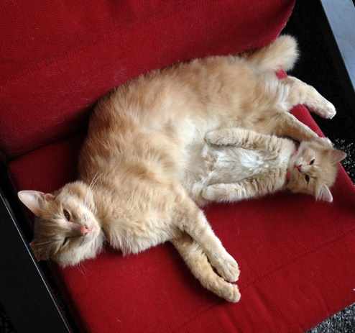
Quoi, je suis grosse ! Tu verras quand tu auras mon âge petite effrontée !

Slide 14
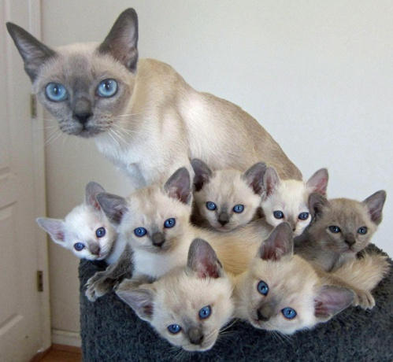
Pourquoi nous prendre en photo Modesto, tu crois que nous avons les moyens de nous acheter des lentilles colorées ?

Slide 15
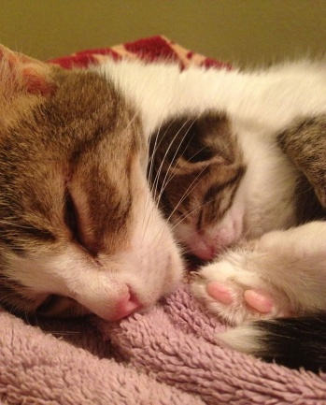
Tu exagères Modesto, ton flash nous a réveillés et nous sommes exténués !

Slide 16
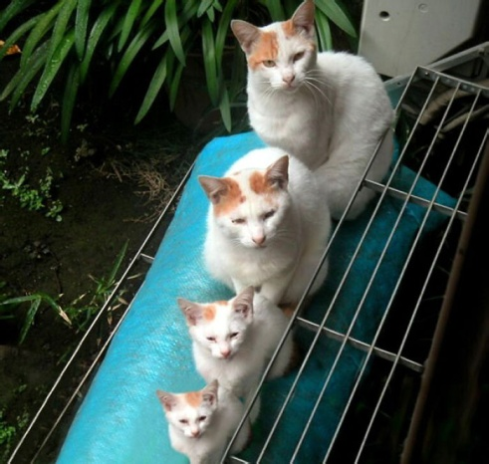
Lucky Luke nous recherche, mais nous ne sommes pas idiots, nous nous sommes déguisés en chats !

Slide 17
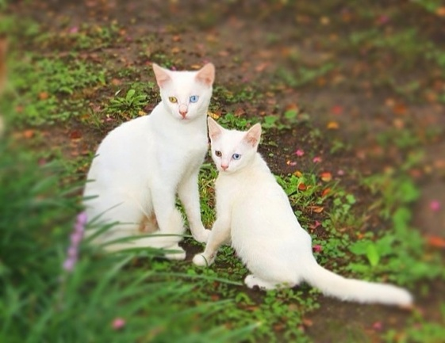
Tu as hérité d’un œil de moi et un de ton père, le souci, c’est qu’il est myope comme une taupe !

Slide 18
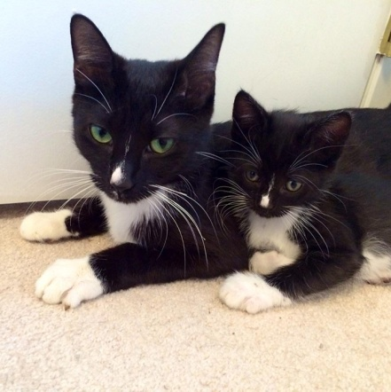
Voila ce qui arrive quand une famille entière boit du Black & White !

Slide 19
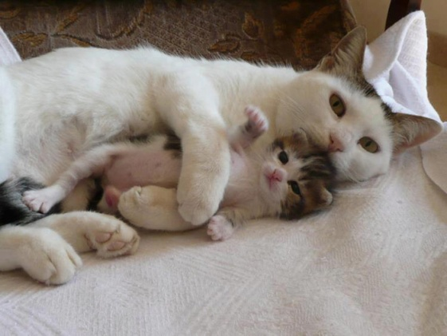
Ne touchez-pas à mon chaton, il est à moi, il porte ma griffe !

Slide 20
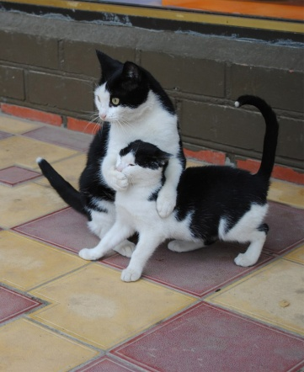
Tais-toi, ils vont croire qu’on a trempé le bout de nos queues dans du lait !

Slide 21
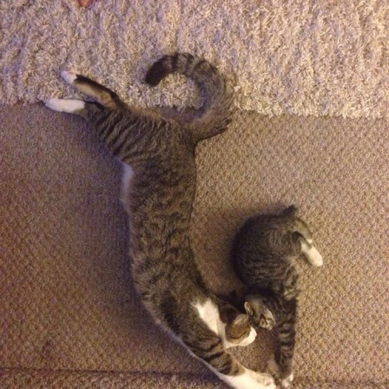
Et pour terminer, un joli tête à tête félin !

Slide 22


